Slide 1
Latex写作技巧

Slide 2
安装 (Install)
模板(Template)
排版 (Typesetting)

Slide 3
安装：Latex环境
Install
注意事项：
下载安装时先安装texlive再安装texstudio，否则会有texstudio找不到编译器的情况。电脑中同时安装ctex和texlive也会对texstudio造成影响，建议彻底删除ctex。
Texlive下载：
http://tug.org/texlive/，可直接选择下载安装也可选择镜像安装，直接下载安装需要保证两三个小时网络连接。
Texstudio ：http://texstudio.sourceforge.net/，直接下载即可。
工具推荐：
Visual Studio Code
Notes:
三层，单隐藏层

Slide 4
安装 (Install)
模板(Template)
排版 (Typesetting)

Slide 5
模板：下载
Template
模板下载：
未确定投稿期刊：百度上可以搜索IEEE，Elsevier等相关期刊下载Latex通用模板。
确定投稿期刊：到相应的期刊官网下载特定的Latex模板。
Notes:
三层，单隐藏层

Slide 6

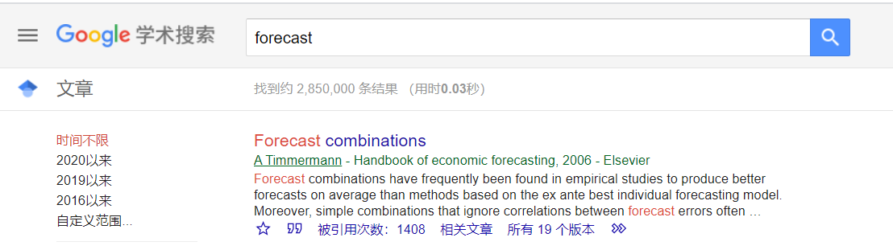
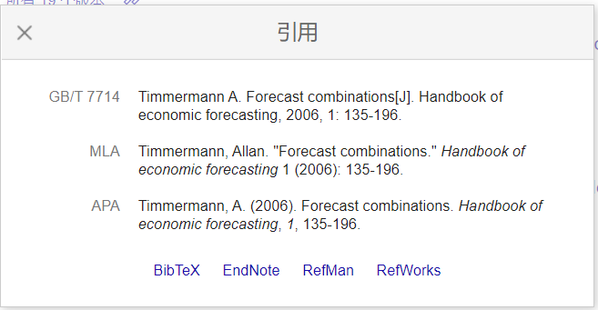
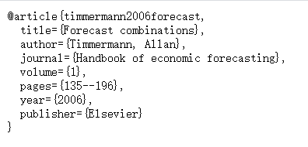
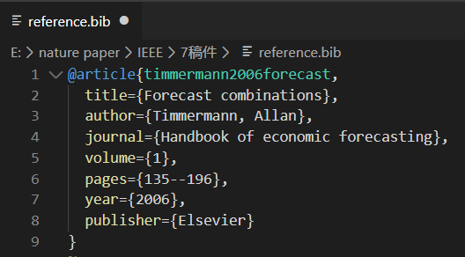
模板：参考文献
Template
参考文献：Latex可以有效的生成指定模板要求的参考文献格式。
步骤：
建立相应的bib文件，如：
例如使用google scholar，操作如下图，将@article对应信息写入bib文件当中。
Notes:
三层，单隐藏层

Slide 7
模板：图片
Template
图片：
来源：（1）拍照，截图，数据导出；（2）数据生成
要求：（1）分辨率（各期刊对图片分辨率有具体要求）
（2）图片格式（多数期刊要求TIFF，EPS或PDF）
（3）尺寸大小（注意模板要求和排版美观）
（4）文件大小（图片大小不应过大）
总结：会议文章对图片质量的要求比较低，一般投了后基本都没有修改的机会，而杂志文章对图片质量的要求相当高，可能来回改几次才能满足要求。如果论文投稿前就达到了较高的质量，修改时会轻松很多。
Notes:
三层，单隐藏层

Slide 8
模板：绘图工具
Template
绘图工具：
Techosoft SciencePress：数理化作图软件
ImageJ：基于java的公共的图像处理软件，非常强大
yEd Graph Editor：流程图绘制工具
CurveExpert：标准曲线绘制软件
EDraw Max：矢量绘图工具
Origin：专业函数绘图软件
Matlab：包含所有关于数学仿真各个学科领域
Sigmaplot：满足由数据生成的任何图，且原始图片最高分辨率达到1200DPI
Visio：office的另一款作图软件
Notes:
三层，单隐藏层

Slide 9
模板：图片处理技巧
Template
图片处理技巧：
存储习惯：分开递进处理（将原始图片，原始数据，可修改文件保存，并备份）
组图技巧：图片组合紧扣文章思路
工具：PPT，photoshop
原则：意义、层次、美观、紧凑
组图后处理：PPT—>PDF—>TIF格式图片
注：只用photoshop等工具生成的PDF，应注意文件大小的改变，修改过程可能导致文件过大。
Notes:
三层，单隐藏层

Slide 10
安装 (Install)
模板(Template)
排版 (Typesetting)

Slide 11
排版：表格及图片位置
Typesetting
表格及图片位置：
首先了解下图片位置的一些常用选项（如果[!+选项]，例[!h]，则是不考虑该选项）
[h]: 当前位置。将图形放置在正文文本中给出该图形环境的地方。如果本页所剩的页面不够，这一参数将不起作用。
[t]: 顶部。将图形放置在页面的顶部。
[b]: 底部。将图形放置在页面的底部。
[p]: 浮动页。将图形放置在一只允许有浮动对象的页面上。
注：如果需要把图片放在当前位置，不容改变，可以用float宏包的[H]选项。出现放不下的问题时需要手工调整。使用格式如下：\usepackage{float}
Notes:
三层，单隐藏层

Slide 12
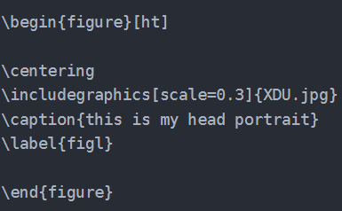
排版：表格及图片编号
Typesetting
表格及图片编号：
\label 一定要在 \caption 之后，不然文中编号的计数会有问题。
例：
Notes:
三层，单隐藏层

Slide 13

排版：字母变量加粗
Typesetting
字母变量加粗：
现在的论文经常推荐使用 Times 字体。但是在这个字体下，有一些字母变量直接用 \mathbf 命令来加粗，就会变得很奇怪。对比一下下面这两个向量 x，就可以很直观地看出区别啦：
倾斜的变量会更有利于阅读。而使用\bm命令也只需要在文档开头加载对应的 \usepackage{bm} 即可。
使用\mathbf对希腊字母加粗是会失效的。\mathbf只对公式中的普通字母等起作用。当使用\mathbf{\sigma}时,\mathbf不起作用。解决办法是\usepackage{amsmath}，然后\boldsymbol{\sigma}；另一个解决方法是 \usepackage{bm}, 然用 \bm 来加粗。
Notes:
三层，单隐藏层

Slide 14
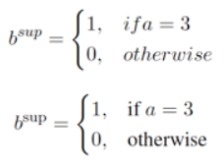
排版：数学环境中的文本
Typesetting
数学环境中的文本：
同样也是一个数学、公式环境下文本字体的问题。有的时候需要在这些环境中使用非变量的英文，但如果不做特殊处理的话，这些英文默认是会被当做变量名处理的，就会默认斜体。为了处理这个问题，可以使用\mathrm或者\text 这个命令。对比一下使用前和使用后的：
Notes:
三层，单隐藏层

Slide 15
排版：多行公式编号
Typesetting
多行公式编号：
在写公式的时候，经常会有同一个环境下编写多行公式的时候。这时候如果用默认的公式环境，则会使得多行公式每行都编号；而如果加上*，则会导致整个环境内的每个公式都没有编号。只想给其中某一个公式编号的话，并在后面文中进行引用的话，可以在需要编号的公式行最后加上\label，并在其它不需要编号的公式行首加 \notag。
Notes:
三层，单隐藏层

Slide 16
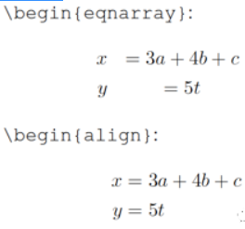
排版：多行公式对齐与压缩
Typesetting
多行公式对齐与压缩：
声明公式环境可以有很多种方式，比如array，比如align，比如equation和eqnarray等等。当使用多行公式时，这些环境的差异就会变得明显。比如，使用array环境的话，会压缩公式高度到一行，所以分式里有积分符号之类的东西，就会效果不理想。如果用align就不会出现类似问题。类似地，使用align可以轻松利用&进行多行公式的对齐，而如果在equation中使用&则会遇到奇怪的空格。下面就是一个例子：
Notes:
三层，单隐藏层

Slide 17
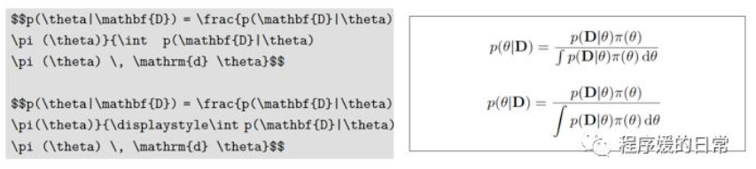
排版：积分需要注意的问题
Typesetting
积分需要注意的问题：
不加任何处理的话，默认的积分符号会比较小，但是很省空间。如果实在想要强制达到比较“舒展”的效果，可以使用\displaystyle调整：
Notes:
三层，单隐藏层

Slide 18
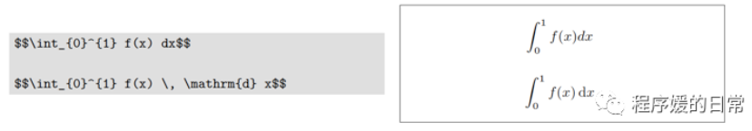
排版：积分需要注意的问题
Typesetting
积分需要注意的问题：
这个命令很有用，用来改变行间行内公式样式的，比如sum，limit之类上限标的都可以用这个。另外，按照惯例，微分中的’d’应该设定成罗马字母。一般来说，结尾的 x 应该与其他元素分隔开一小段距离：
Notes:
三层，单隐藏层

Slide 19
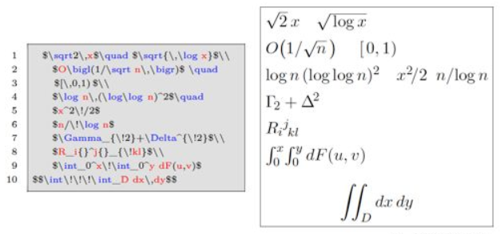
排版：公式中的空格
Typesetting
公式中的空格：
在公式中，高超地使用 ‘\,’ 或 ‘\!’ 就可以得到肥瘦相宜的公式：
Notes:
三层，单隐藏层

Slide 20
排版：压缩行间距
Typesetting
压缩行间距：
一般会议期刊提供的论文模板，会比较宽松。比如，表格的主体和标题之间，表格的上方距正文、表格标题下方距正文、每个章节标题上下的行间距，这些空间留白都会比较宽。一般来说虽然不推荐压缩，但是非到万不得己的时候，也可以使用特殊命令设置这些地方的间距，会获得非常可观的空间。比如使用诸如\setlength{\belowcaptionskip}等相关的命令和参数，可以缩小表格及图片标题上下方的空间；
Notes:
三层，单隐藏层

Slide 21
排版：压缩行间距
Typesetting
压缩行间距：
（1）下面方法可以紧凑章节之间的距离：
\usepackage[compact]{titlesec}
\titlespacing{\section}{0pt}{*0}{*0}
\titlespacing{\subsection}{0pt}{*0}{*0}
\titlespacing{\subsubsection}{0pt}{*0}{*0}
（2）下面方法可以缩小 itemize 这些列表的距离：
\usepackage[inline]{enumitem}
\setlist[itemize]{noitemsep, topsep=0pt}
注：应该尽量避免使用\vspace等命令压缩，会出现其它地方的文字错位等混乱的情况。
Notes:
三层，单隐藏层

Slide 22
排版：表格缩放
Typesetting
表格缩放
表格会占用较大的空间，且常常需要跨栏排版。如果直接使用\small命令在强制缩小表格中的字号，虽然会压缩一定空间，但是会使得表格间距变得异常紧凑，表格中的字母甚至会顶到表格上线，有碍美观。
Notes:
三层，单隐藏层

Slide 23
排版：表格缩放
Typesetting
表格缩放
表格的横纵比是固定的，可以灵活使用\adjustbox或者\resizebox这些环境。如在tabular外加上\begin{adjustbox}{max width=\textwidth}则可以控制跨栏宽表格的最大宽度不超过正文宽度，而把\textwidth换成\linewidth则可以设置最大为单栏宽度，适合单栏小表格。另外如果需要调整表格的纵向间距，也就是单元格的纵向高度，则可以在文档开头使用\renewcommand{\arraystretch}{1.1}这样的命令进行压缩或者伸展。
Notes:
三层，单隐藏层

Slide 24
感谢聆听
THANK YOU FOR WATCHING

